Slide 1
Clase 21. DATA SCIENCE
Algoritmos de clasificación

Slide 2
K-nearest-neighbor:
KNN

Slide 3
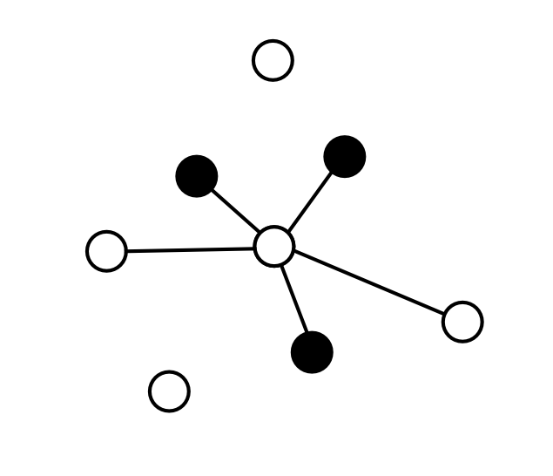

KNN (vecinos cercanos)
Puede usarse para clasificar nuevas muestras (valores discretos) o para predecir (regresión, valores continuos).
Sirve esencialmente para clasificar valores, buscando los puntos de datos “más similares” (por cercanía).

Slide 4
KNN (vecinos cercanos)
Entonces, supongamos el siguiente escenario:
Tenemos un Dataset con 2 Features, en el cual cada instancia puede pertenecer a una de dos clases: “Rojo” o “Azul”.
Feature 2
Feature 1

Slide 5

Para pensar
Dada una nueva instancia, de la cual no sabemos cuál es su clase, vamos a recurrir a sus vecinos cercanos para clasificar ¿La clasificamos como rojo o azul?

Slide 6
KNN (vecinos cercanos)
Si tomamos K=1, solo miraremos al vecino más cercano.
Aclaración: K es el nro de vecinos
k = 1
?
Feature 2
Azul
Feature 1

Slide 7
KNN (vecinos cercanos)
Si elegimos otro valor de k, por ejemplo k > 1, nuestra clasificación cambiará significativamente.
Por ejemplo, con k = 3 tenemos dos vecinos Rojos y uno Azul.
Por lo tanto en base a este escenario, la clasificación será: Rojo.
k = 3
?
Feature 2
Feature 1

Slide 8
Para pensar
¿Conoces el algoritmo de Random Forest?
¿Alguna vez lo han utilizado?
¿Cómo lo explicarías a una persona que no lo conoce?

Slide 9
Arbol de decisión

Slide 10

Como resolver problema de overfitting (memorizador) con los árboles de decisiones
Bagging = Bootstrapping Aggregating >>> Metodología en paralelo
Boosting = Bost Adapting >> Metodología en serie

Slide 11
Random Forest

Slide 12
Definición

Slide 13
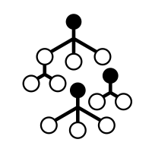

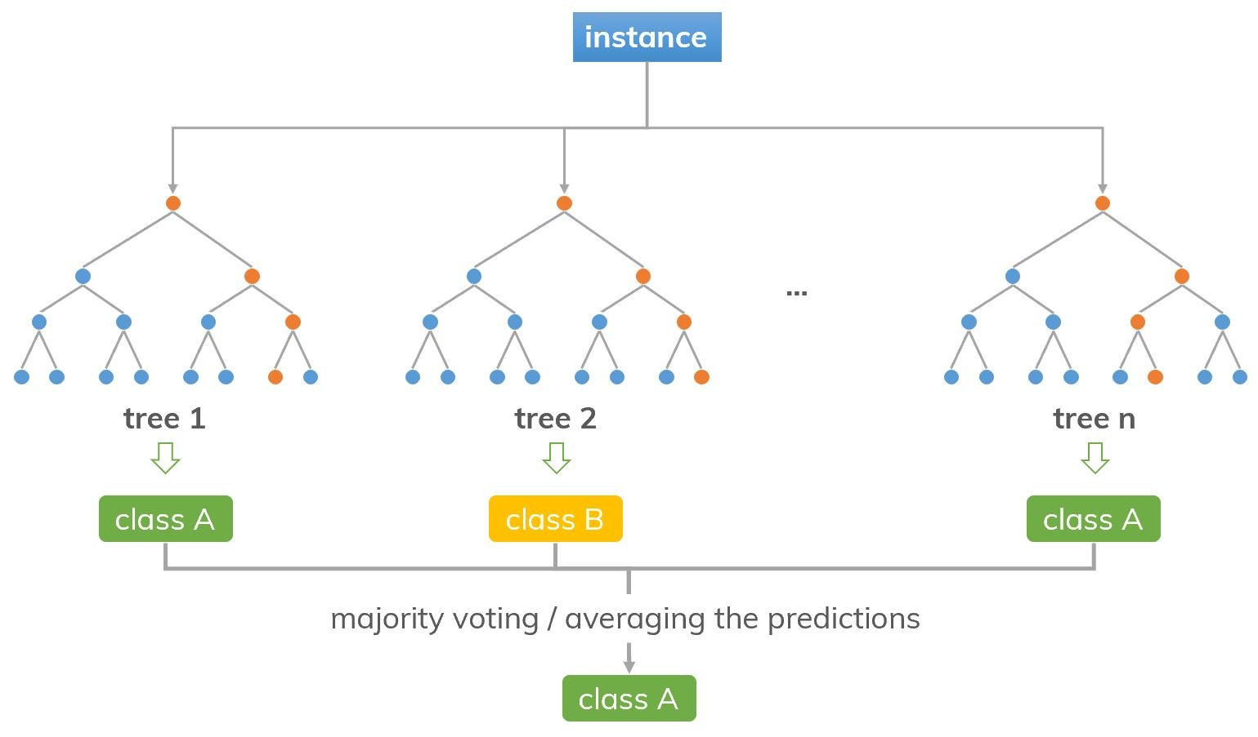
Random Forest
Random Forest es un tipo de Ensamble en Machine Learning en donde combinaremos diversos árboles de decisión. Pero entonces, ¿Qué son los métodos de Ensamble en ML?

Slide 14
¿Cómo funciona?

Slide 15
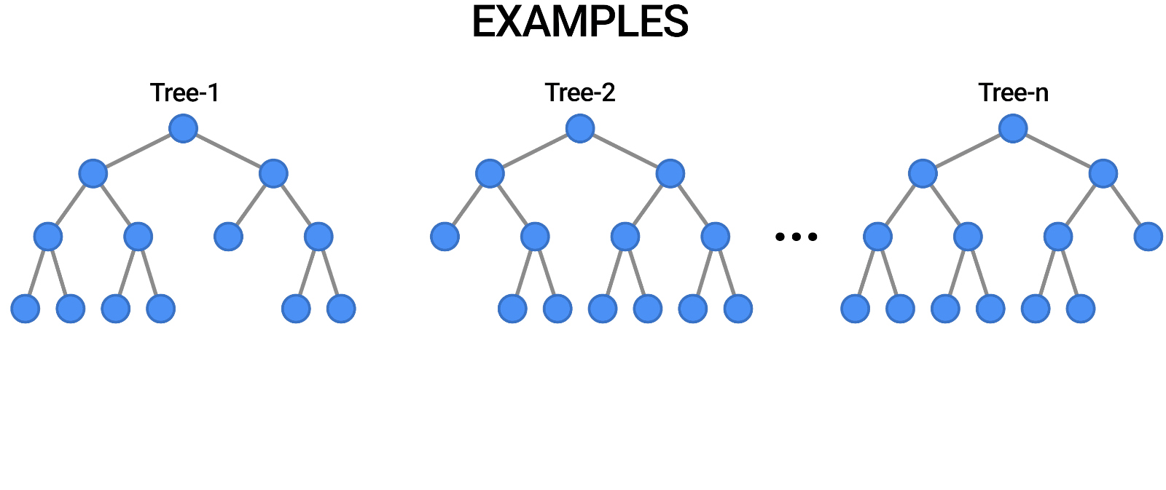
Métodos de Ensamble en ML
También llamados métodos combinados, intentan ayudar a mejorar el rendimiento de los modelos de Machine Learning. Este es un proceso mediante el cual se construyen estratégicamente varios modelos de ML para resolver un problema particular.

Slide 16

PARA RECORDAR
Importancia de Random Forest
Por otro lado, resulta importante mencionar, que Random Forest, al igual que el Árbol de decisión, son modelos de aprendizaje supervisado comúnmente utilizados en problemas de clasificación (aunque también puede usarse para problemas de regresión)

Slide 17
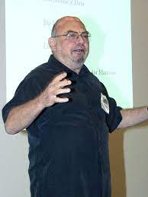
¿Cómo surge?
Uno de los problemas que aparecía con la creación de un árbol de decisión, es que si le damos la profundidad suficiente, el árbol tiende a “memorizar” las soluciones en vez de generalizar el aprendizaje. Es decir, a padecer de overfitting. La solución para evitar esto es la de crear muchos árboles y que trabajen en conjunto.
Miremos un ejemplo de cómo funciona…

Slide 18

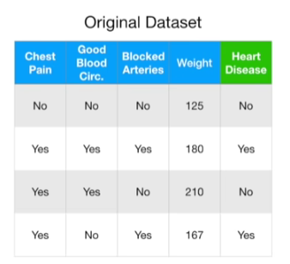
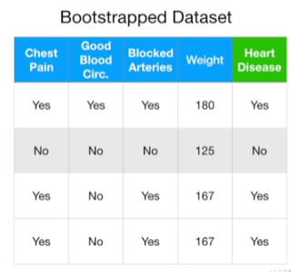
Ejemplo aplicado
Paso 1: Creación de un boostrapped dataset (Muestra de los datos) con mismo tamaño del original
Tenemos estos datos

Slide 19
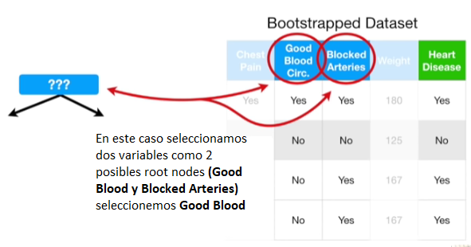
Ejemplo aplicado
Paso 2: Creamos un árbol de decisión con el Bootstrapped Dataset pero solo seleccionando algunas columnas al azar en cada paso
Asumiremos 2 variables (columnas) en cada paso

Slide 20
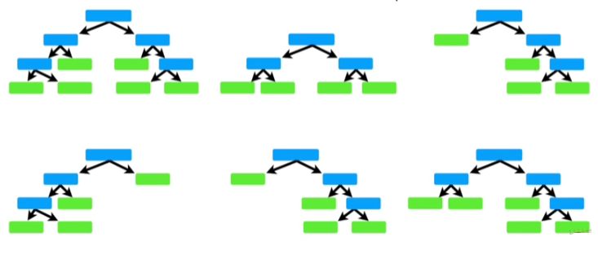
Ejemplo aplicado
Paso 3: Volvemos al paso 1 y repetimos el proceso creando nuevos bootstrapped datasets y creando nuevos árboles de decisión (se puede hacer 100 veces, en este caso solo puse 6)

Slide 21
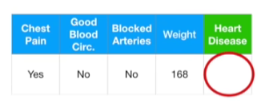
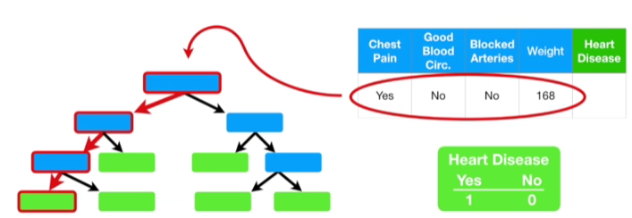
Ejemplo aplicado
Imaginemos que tenemos un nuevo paciente y queremos saber si padecera ataque cardiaco
Paso 4: Utilizar el modelo en los diferentes árboles de decisión

Slide 22
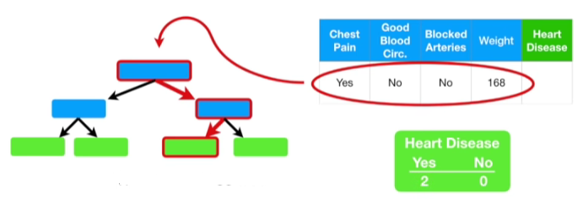
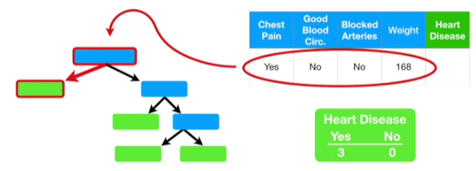
Ejemplo aplicado
Para el segundo árbol la decisión es Yes
Para el tercer árbol la decisión es Yes

Slide 23
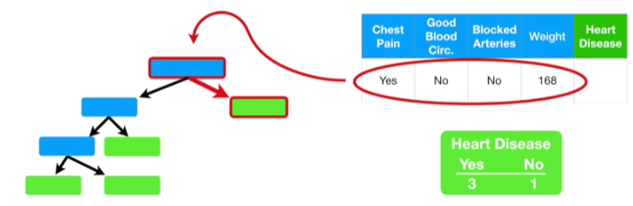
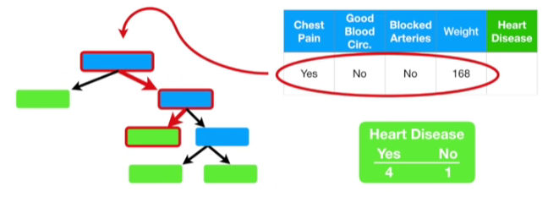
Ejemplo aplicado
Para el cuarto árbol la decisión es Yes
Para el quinto árbol la decisión es Yes

Slide 24
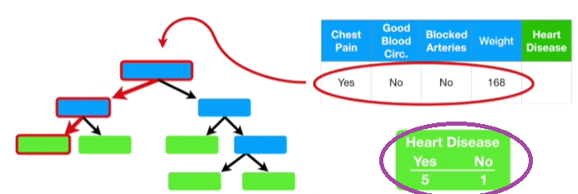
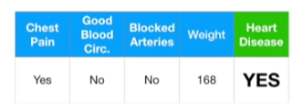
Ejemplo aplicado
Tenemos como resultado
Al final se busca la mayor votación y a partir de esto se toma la decisión de la clasificación final
Bootstrapping los datos y agregarlos para tomar decisiones se conoce como Bagging

Slide 25
Para pensar
¿Conoces el algoritmo de Regresión Logística?
¿Alguna vez lo han utilizado?

Slide 26
Regresión Logística

Slide 27
Definición

Slide 28

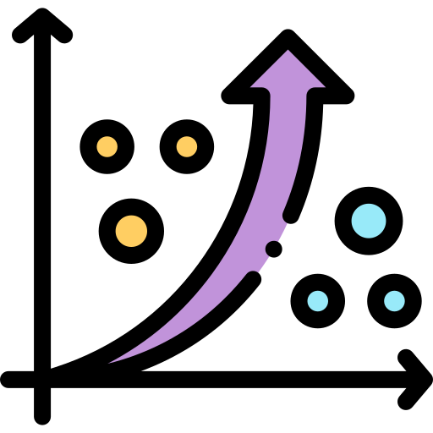
Regresión Logística
Como vimos anteriormente, se trata de una técnica de aprendizaje automático que proviene del campo de la estadística. A pesar de su nombre, no es un algoritmo, sino que es un método para problemas de clasificación, en los que se obtienen un valor binario entre 0 y 1.

Slide 29
Ejemplos

Slide 30

Regresión Logística: Fraudes
Un problema de clasificación es identificar si una operación dada es fraudulenta o no, asociándolo una etiqueta “fraude” a unos registros y “no fraude” a otros. 👌
Entonces, la Regresión Logística describe y estima la relación entre una variable binaria dependiente y las variables independientes.

Slide 31
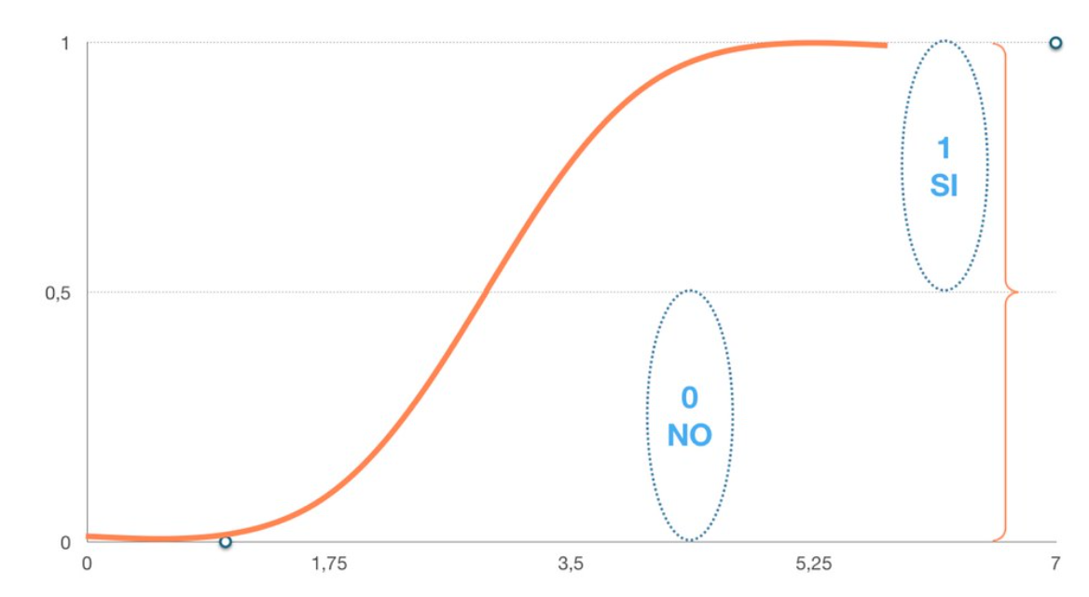
Regresión Logística: Fraudes
Si la curva va a infinito positivo la predicción se convertirá en 1, y si la curva pasa el infinito negativo, la predicción se convertirá en 0.
Si la salida de la función Sigmoide es mayor que 0.5, podemos clasificar el resultado como 1 o SI, y si es menor que 0.5 podemos clasificarlo como 0 o NO.

Slide 32
Regresión Logística: Fraudes
Por su parte si el resultado es 0.75, podemos decir en términos de probabilidad como, hay un 75% de probabilidades de que nuestro producto, por ejemplo en este caso, tenga éxito en el mercado.

Slide 33
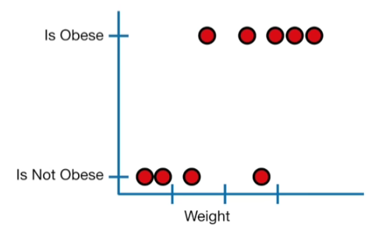
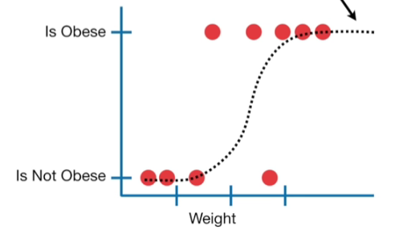
Regresión Logística: Fraude
Fraude
Fraude
No Fraude
No Fraude
En este caso una línea recta no es apropiada, por ende se habla de una función que se ajuste a los datos y podemos usar la función Logística

Slide 34
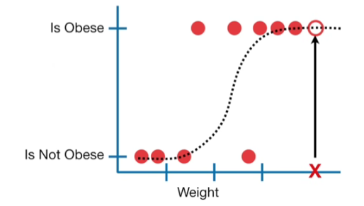
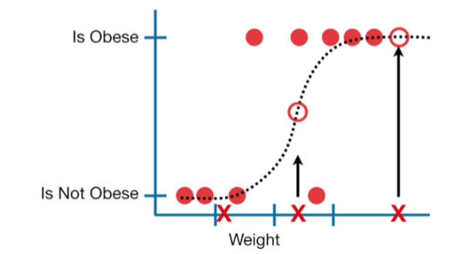
Regresión Logística: Fraude
Fraude
Fraude
No Fraude
No Fraude
Las X en rojo representan nuevos individuos. Como se puede observar a izquierda al entrar a la curva se tiene una alta probabilidad de cometer fraude. Sin embargo como se observa a la izquierda podemos tener diferentes casos de análisis.

Slide 35

Ejemplo
Analizaremos el dataset de titanic con los datos train_titanic.csv y test_titanic.csv dentro de la carpeta de clase. Revisaremos cómo el uso del Feature Engineering puede ayudar a mejorar los resultados de un modelo Random Forest

